Slide 1


UBND XÃ HẢI HẬU
TRƯỜNG MN YÊN ĐỊNH
LĨNH VỰC PHÁT TRIỂN NHẬN THỨC
Đề tài: Tách 8 đối tượng ra làm hai phần bằng các cách khác nhau
Lứa tuổi: 5 -6 tuổi
Thời gian: 25 – 30 phút
Giáo viên:

Slide 2

1.Ổn định tổ chức:
- Cô cho trẻ đọc bài thơ : “Bé học toán”.

Slide 3

2. Phương pháp, hình thức tổ chức:
*Hoạt động 1: Ôn số lượng trong phạm vi 8.

Slide 4


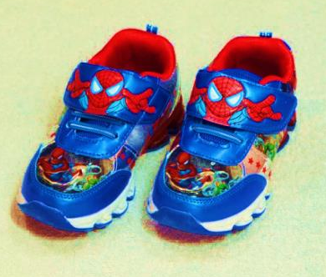
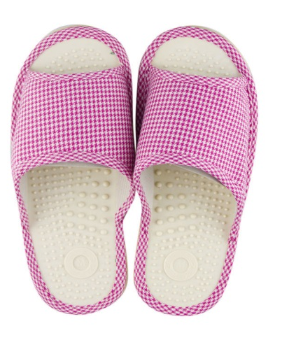
7
6
5
8

Slide 5

7
7
8

Slide 6
8
6

Slide 7
8
6

Slide 8
8
5

Slide 9
8
5

Slide 10
4
8

Slide 11
4
8

Slide 12
*Hoạt động 2: Cho trẻ tách nhóm có 8 đối tượng thành 2 phần

Slide 13

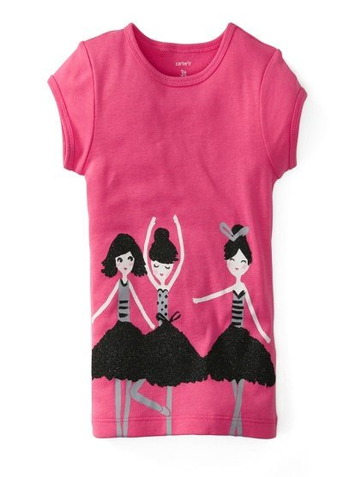
8

Slide 14
Cho trẻ tách số áo thành 2 phần theo ý thích
Và gộp số áo lại với nhau.

Slide 15
7
1
6
2
5
3
4
4

Slide 16
8

Slide 17
7
1
8

Slide 18
6
2

Slide 19
5
3

Slide 20
4
4

Slide 21
7
1
6
2
5
3
4
4

Slide 22
* Hoạt động 3: Luyện tập, củng cố.
- Trò chơi 1: “Tập tầm vông”

Slide 23






Slide 27

- Trò chơi 2: “Đội nào giỏi”

Slide 28

Xin chân thành cảm ơn!

